Slide 1
Tercer Avance
Grupo 5
Emanuel Barrantes Rodríguez
Marco Contreras Moraga
Tobías Fonseca Cruz

Slide 2
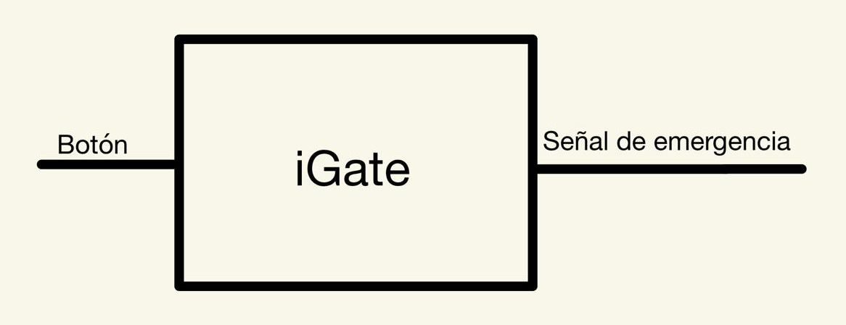
Diagrama de primer nivel
El adulto mayor presiona un botón en el Tracker para enviar una señal de emergencia al iGate, que retransmite la alerta a los seres queridos.
ENTRADA
Botón
SALIDA
Señal de emergencia

Slide 3
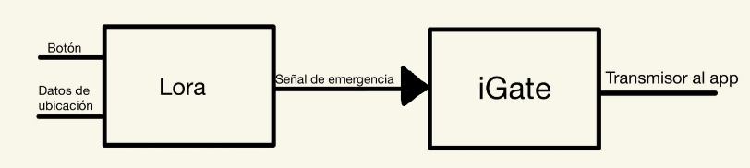
Diagrama de segundo nivel
Subsistema de comunicación (LoRa entre Tracker e iGate). Botón de emergencia.
ENTRADAS
Datos de ubicación
Botón
SALIDA
Señal de emergencia
Subsistema de alerta (app móvil para recibir notificaciones).

Slide 4
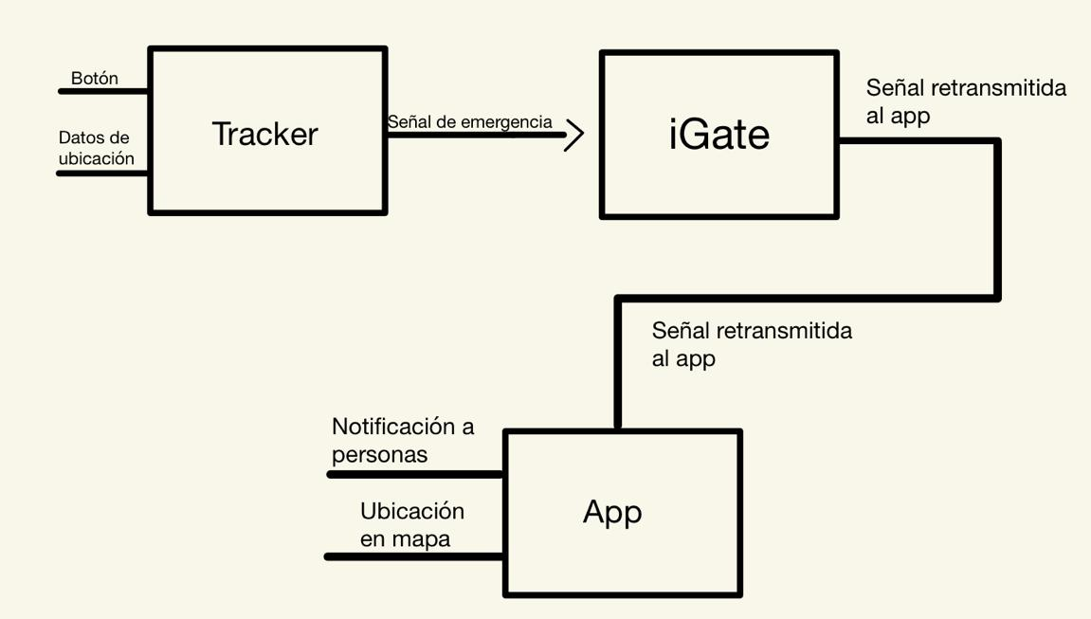
Diagrama de tercer nivel

Slide 5
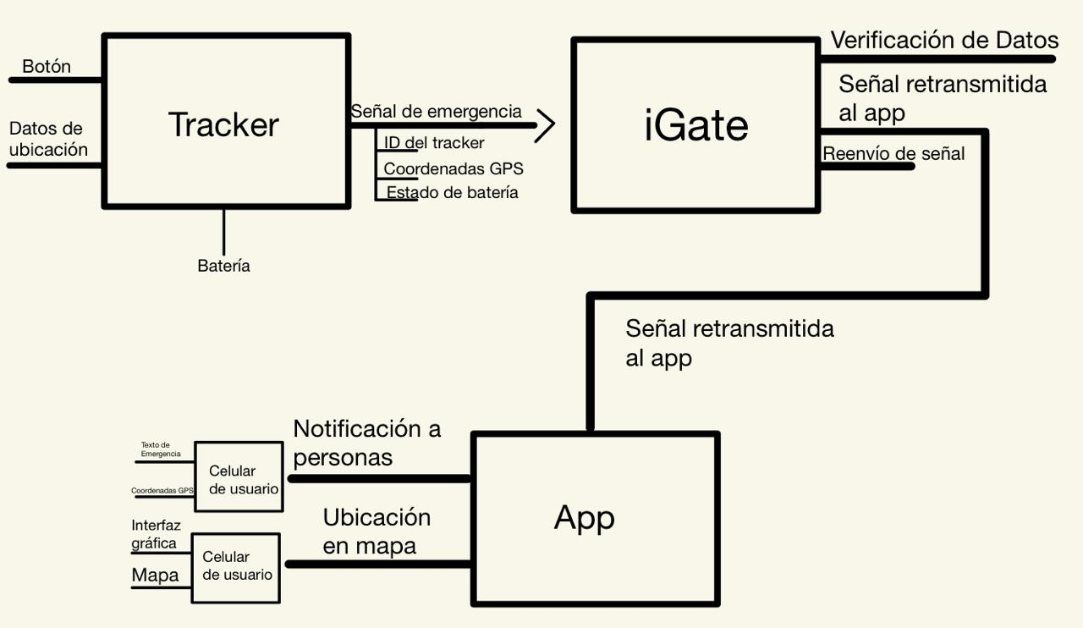
Diagrama de cuarto nivel

Slide 6
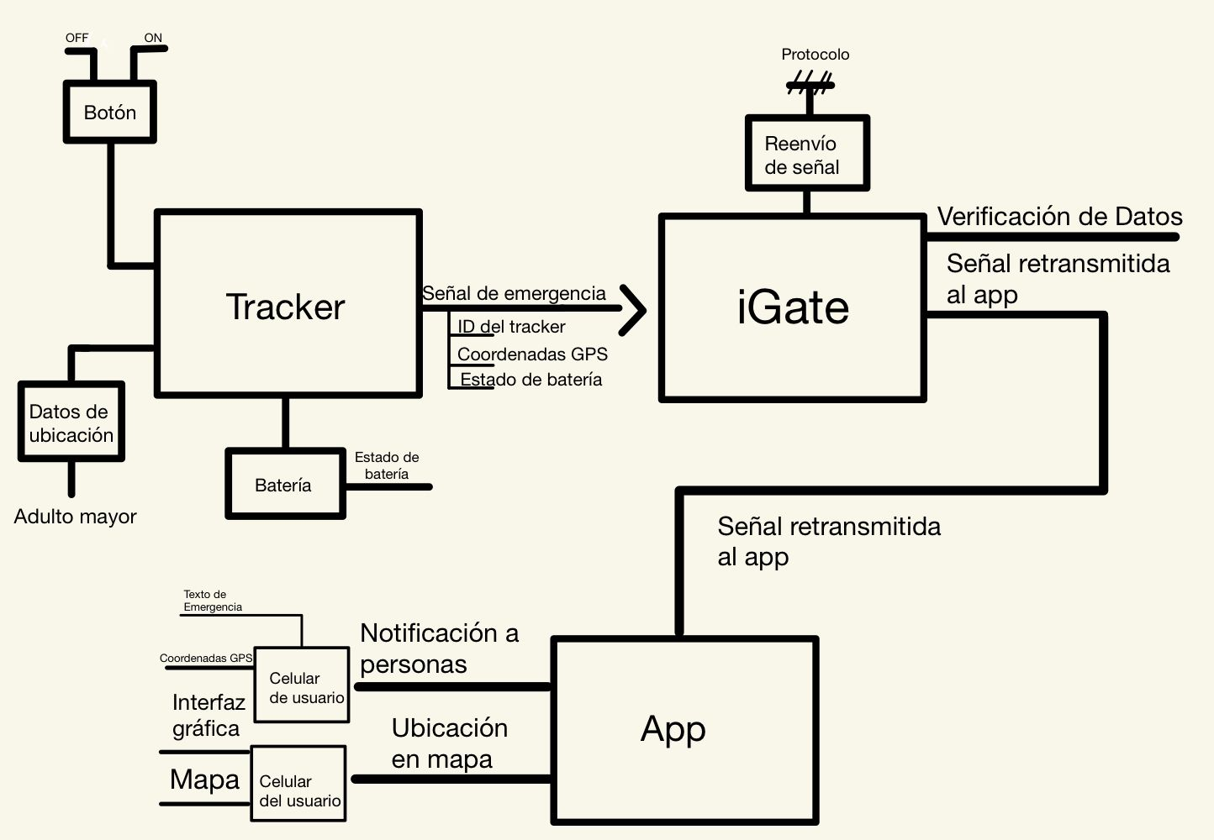
Diagrama de quinto nivel

Slide 7
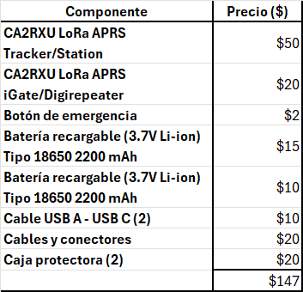
Bill of materials

Slide 8
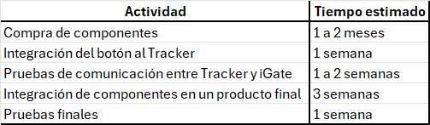
Presupuesto de horas

